Slide 1
Opvanglocatie AMV-ers
Pax
16 december 2024

Slide 2
Programma
Voorstellen
Omwonendenoverleg
Tekeningen delen (concepten)
Rol COA
Vragen

Slide 3
Voorstellen
Evert Blaauw (Wethouder)
Rick van Rosmalen (COA)
Jan Ernsten (sportcoach COA)
Varouna Baroud (COA)
Ruud Fabels (projectleider gemeente)

Slide 4
Omwonendenoverleg
Overleg met aantal direct omwonenden over hoe we het terrein invullen, welke zorgen er leven en welke oplossingen we kunnen bedenken

Slide 5
Tekeningen
Dit zijn concepten

Slide 6
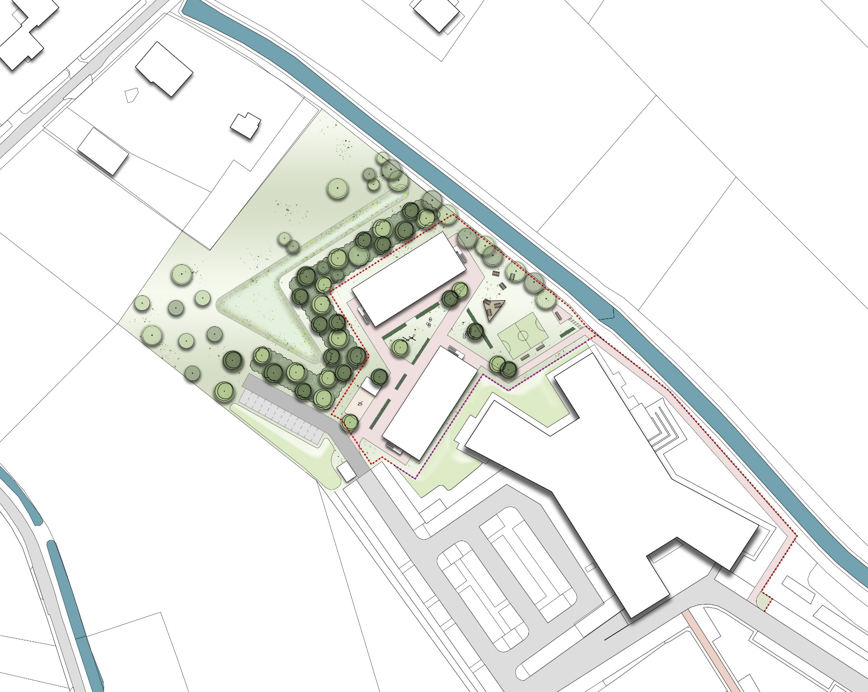
Fietsenhok

Slide 7
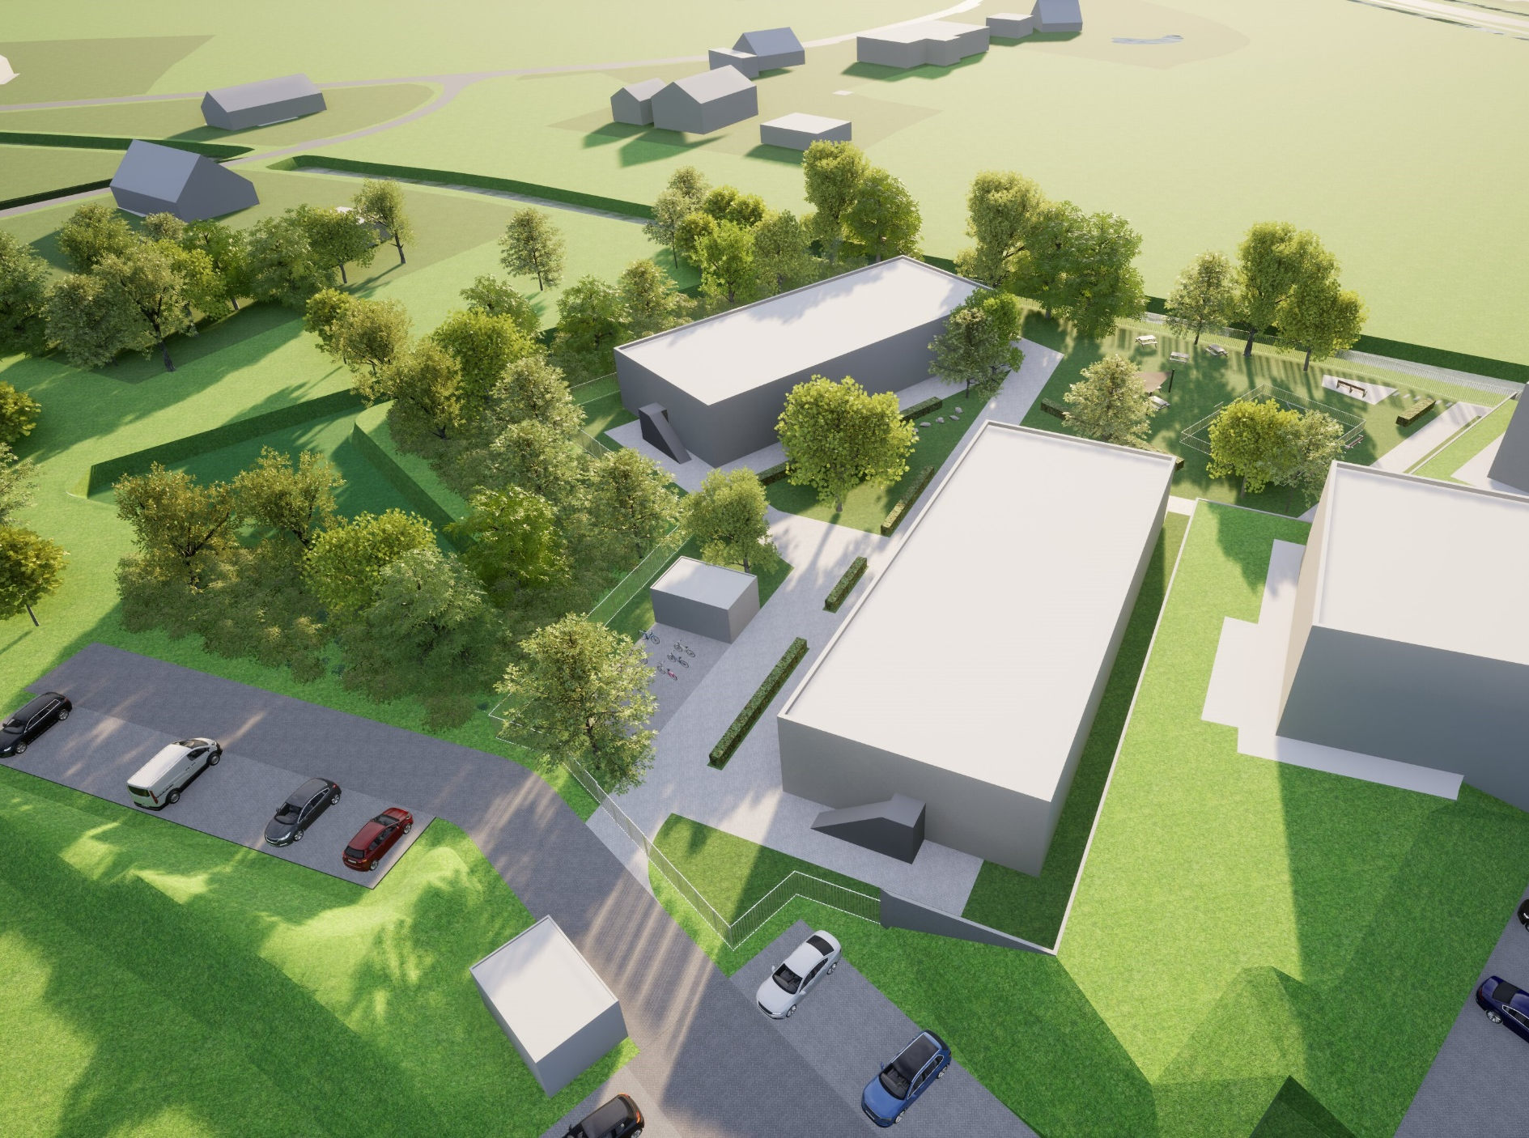
Impressie 1
1

Slide 8
Opvang van jonge vluchtelingen die alleen naar Nederland komen
Onze werkwijze
Rick van Rosmalen

Slide 9
Voordat de jongeren hier komen
Melden ze zich aan bij de IND in Ter Apel
Krijgen ze een medische check en TBC-controle
Wordt hen een voogd toegewezen
Gaan ze langs bij de vreemdelingenpolitie voor identificatie (AVIM)
Krijgen ze uitleg over de asielpocedure en eerste uitleg hoe in het in Nederland werkt
Notes:
Optie: Animatie laten zien op : https://www.coa.nl/nl/asiel

Slide 10
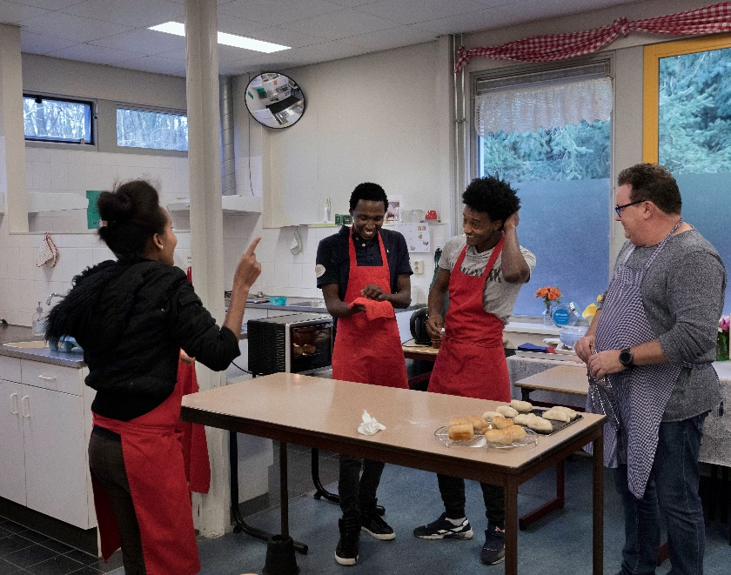
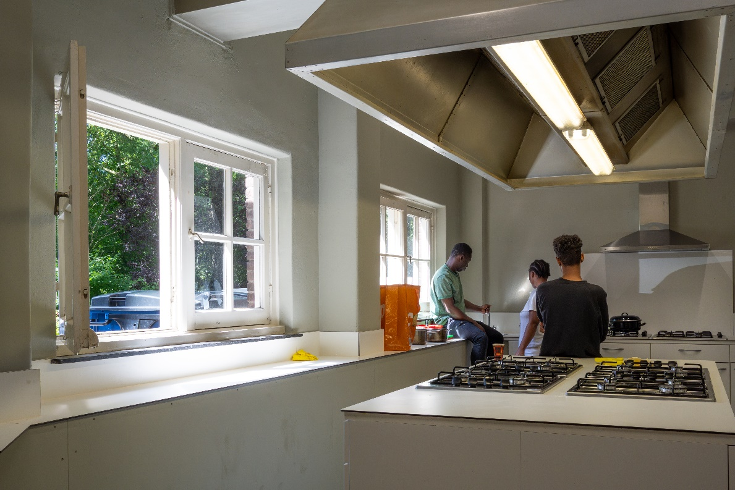
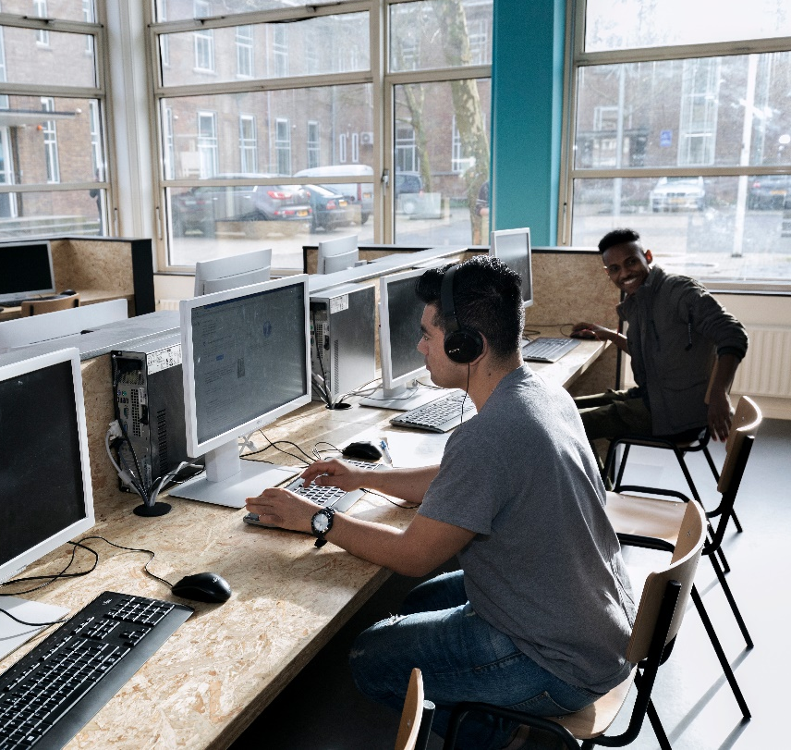
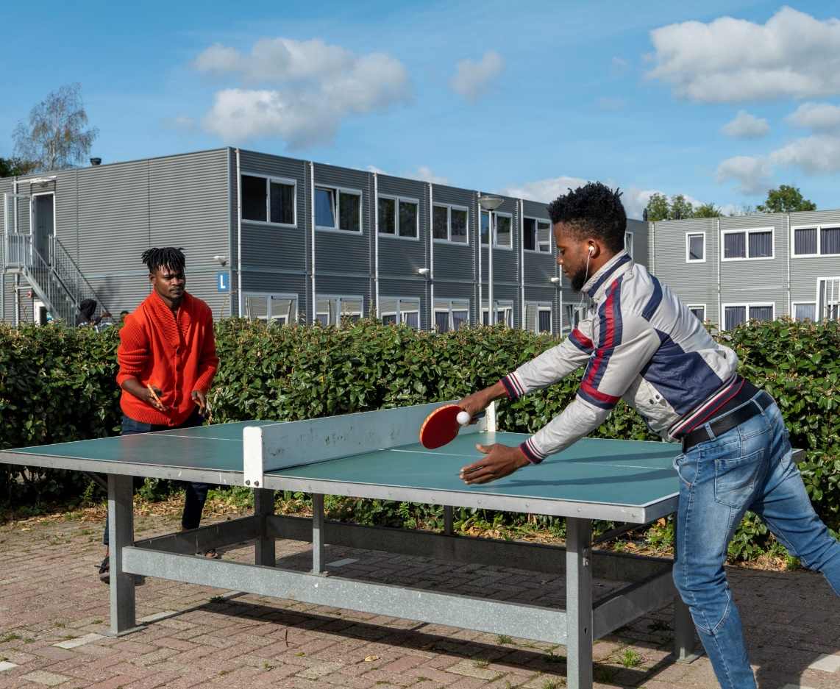
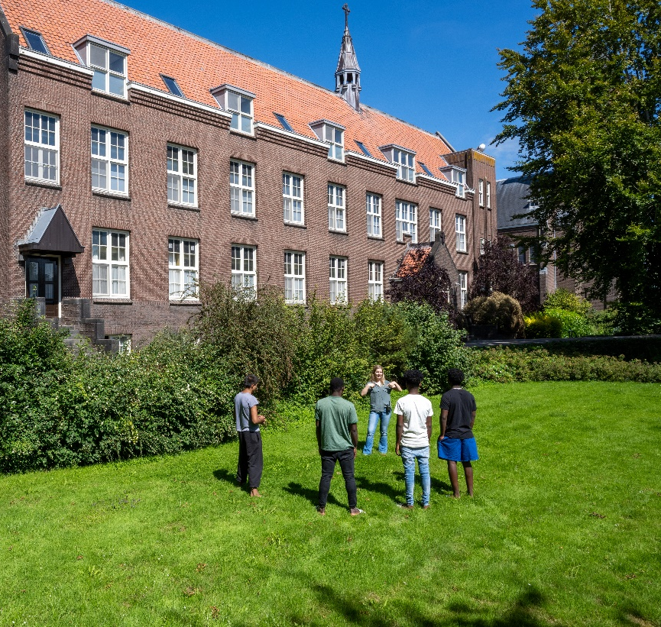
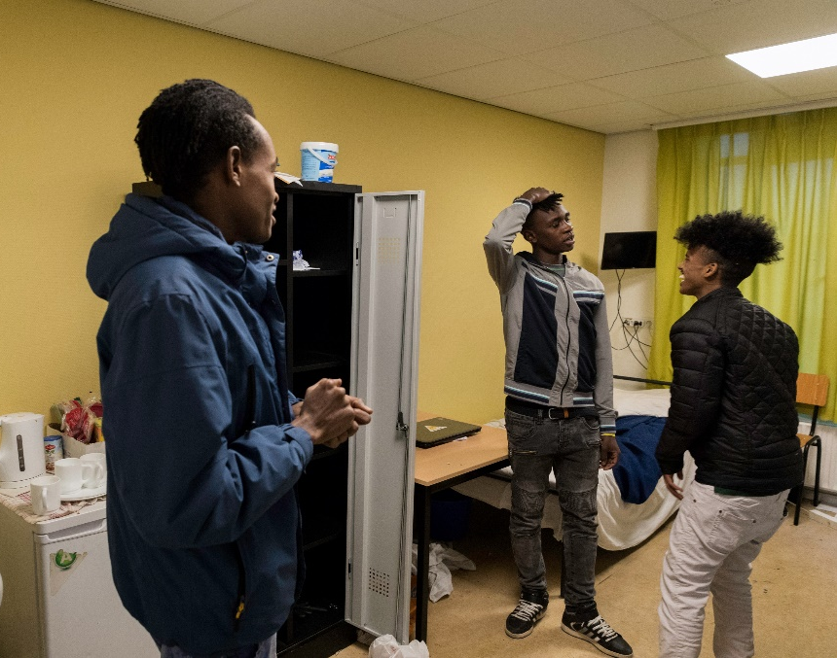
Onze jonge bewoners

Slide 11
Wie zijn onze jonge bewoners? Dit is een momentopname
Jongen
Meisje
90%
10%
Kwetsbare kinderen en jongeren zonder ouders of begeleidend familieleden
Tussen de 14 en 18 jaar oud
Komen overal vandaan, vooral uit Syrië, Afghanistan, Iran, Sudan, Eritrea en Jemen
Notes:
Check de cijfers op: https://www.coa.nl/nl/lijst/personen-de-opvang-van-het-coa

Slide 12
Begeleiding van de jongeren
Elke jongere heeft een mentor van het COA (jeugdwerkers) en een voogd van het NIDOS
Jongeren leren steeds meer voor zichzelf te zorgen
Met een vast dagritme dat structuur brengt: opstaan, ontbijten, naar school, huiswerk maken, eten, koken.
Er zijn duidelijke huisregels over bijvoorbeeld wanneer ze binnen moeten zijn
Ze leren over de Nederlandse gewoonten en ontwikkelen vaardigheden
Ze krijgen taal- en inburgeringsles op het ISK
Er is 24/7 begeleiding
Notes:
Check de cijfers op: https://www.coa.nl/nl/lijst/capaciteit-en-bezetting

Slide 13
Hoe gaan we om met overlast?
Binnen de locatie
Buiten de COA-locatie
Alle jongeren krijgen op dag 1 de huisregels uitgelegd
Bij overtreding krijgen ze direct een gesprek met de mentor
Bij twee of meerdere overtredingen volgt een gesprek met de mentor en voogd
Gedragsdeskundige kan worden ingeschakeld
Extra taken op de locatie
Time out op andere locatie
Informeel gesprekje met de wijkagent
Onze locatiemanager
Sluit aan bij het veiligheidsoverleg
Organiseert het omwonendenoverleg
Behandelt klachten binnen 24 uur
Bij strafbare feiten, altijd direct 112 bellen
Horen wij van een strafbaar feit, dan bellen wij de politie
Opvallende zaken in de buurt? Bel ons!
In de buurt
Maatregelen

Slide 14
We zijn graag een goede buur!
Jullie zijn onze ogen en oren
Hier zijn we nu al mee bezig
We zijn telefonisch altijd bereikbaar
We reageren binnen 24 uur (en in het weekend 48 uur) op e-mail
Veiligheidsoverleg (politie, gemeente, COA)
Omwonendenoverleg
Langskomen? Kan altijd, maak een afspraak
Burenopruimdag? We doen graag mee
Open azc-dag in september
Andere ideeën?
Overleg met (jeugd)verenigingen
Facilitaire aanpassingen binnen en buiten
Starten we met het omwonendenoverleg
Maken we graag afspraken met de directe buren
Gaan we in gesprek met vrijwilligers die zich al hebben aangemeld
Gaan we in gesprek met organisaties over het vakantieprogramma
Voordat we verhuizen
Ook doen we dit

Slide 15
Afspraken maken over?
Jullie vereniging en de AMV-ers
Bus / vervoer / fiets
Veiligheidsbeleving buurt en COA-team
Supermarkt / boodschappen doen
Communicatie met directe buren
Jeugdvereniging
Zwembad
Kennismaken met de buurt / buren
etc

Slide 16
Vragen?

Slide 17
Meer info?
COA - Asielopvang van jongeren die alleen naar Nederland komen | www.coa.nl
Opvanglocatie voor jonge vluchtelingen in Hengelo | Gemeente Bronckhorst

